Slide 1
Прогнозирование дохода жителей США на основе переписи населения с помощью методов машинного обучения
Выполнила: Антоненко Елизавета Павловна
Группа: S4101

Slide 2
Описание датасета
Для работы взяты открытый набор данных с сайта Kaggle. Датасет Census Income содержит 32 561 записи о жителе США:
age – возраст (показатель числового типа);
education – высший уровень образования, достигнутый человеком (признак номинального типа);
marital-status – семейное положение человека (признак номинального типа);
relationship – отношения. Представляет, чем этот человек является по отношению к другим (признак номинального типа);
country – страна рождения (признак номинального типа);
capital-gain – доходы,прирост капитала (признак числового типа);
hours-per-week – работа часов в неделю (признак числового типа);
occupation – общий вид занятости (признак номинального типа);
race – раса или этническая группа (признак номинального типа);
workclass – рабочий класс (признак номинального типа)
occupation – общий вид занятости (признак номинального типа);
capital-loss – расходы, убыток капитала (признак числового типа);
salary - годовой доход человека (признак номинального типа): “>50K”, “<= 50K”
Целевым (классифицирующим) атрибутом является Salary.

Slide 3
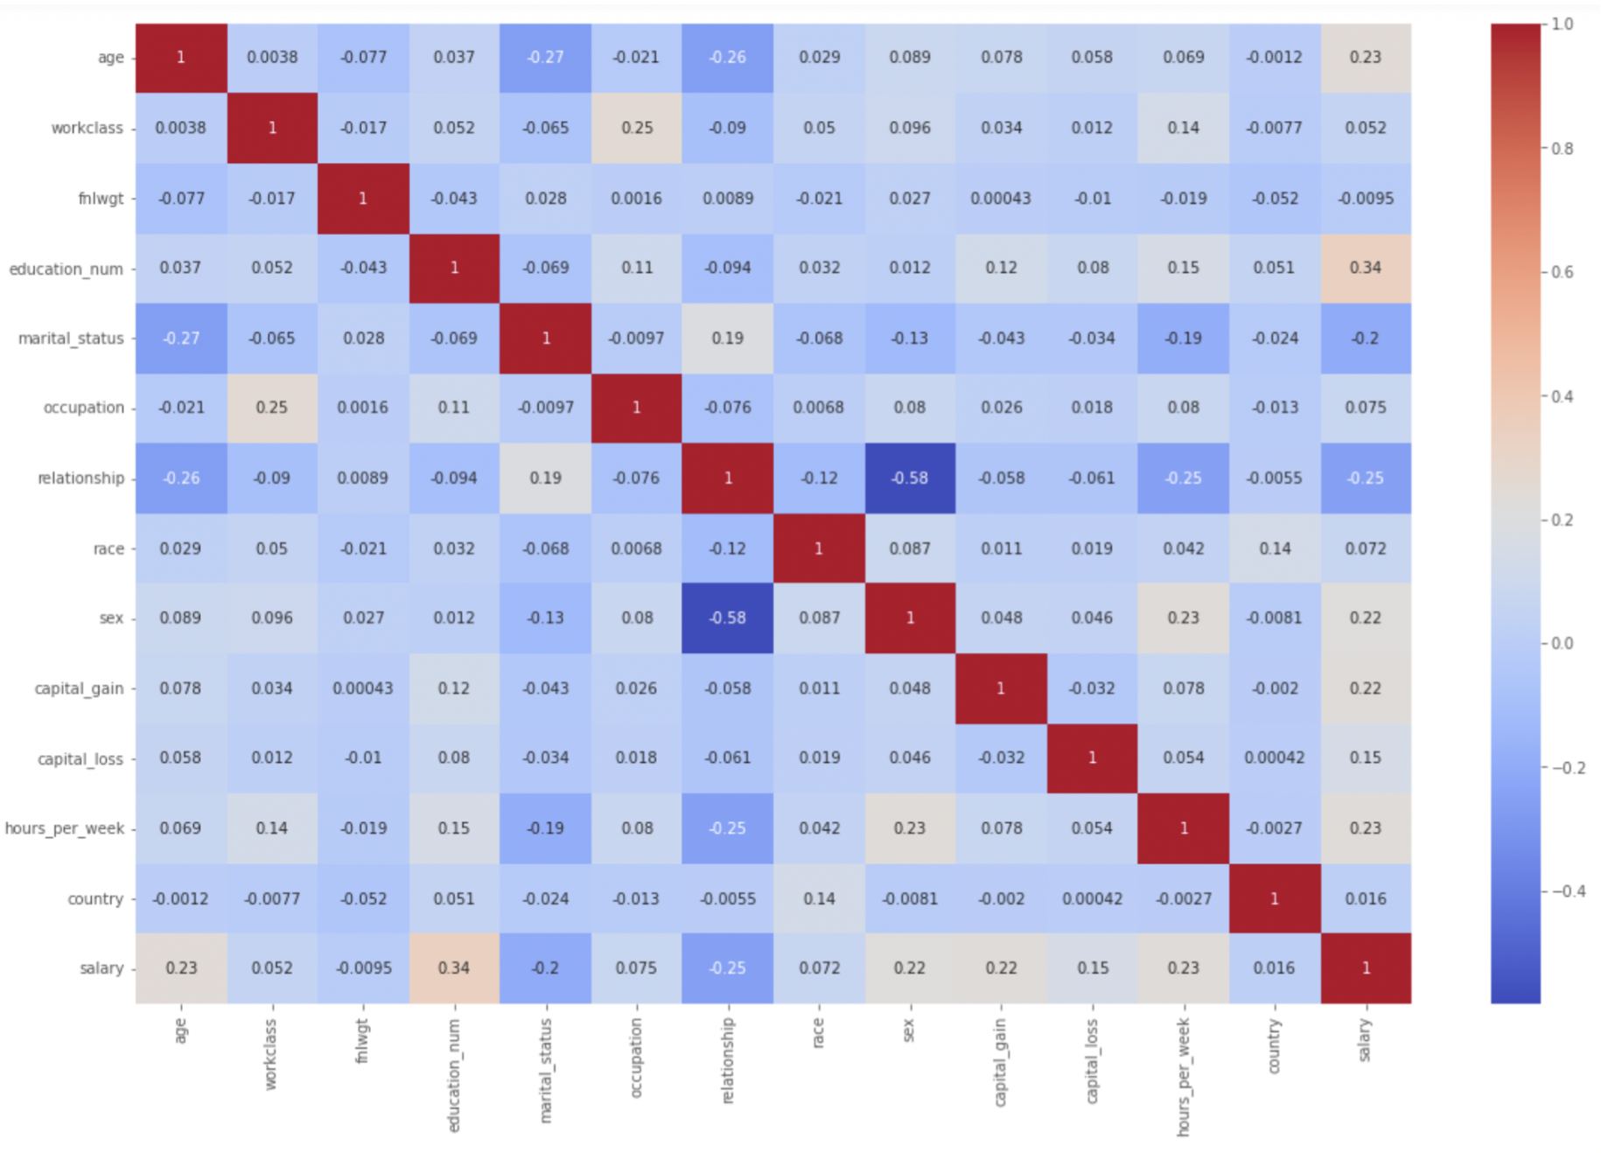
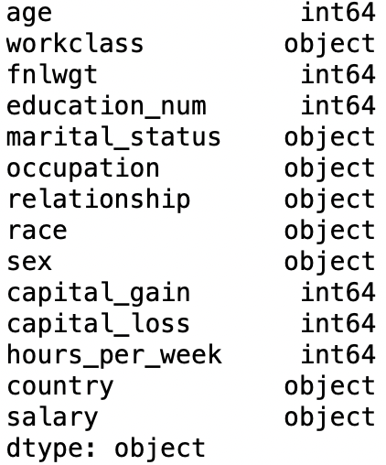
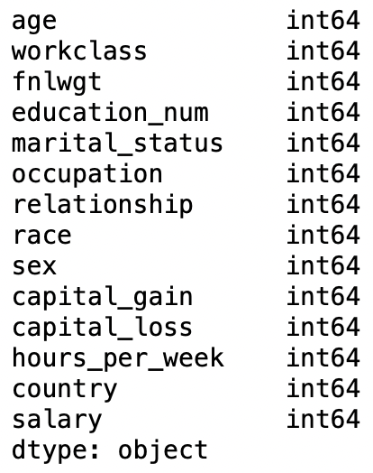
Предобработка
Приведение к числовому типу.
Проверка отсутствия пропущенных значений.
Анализ статистик данных. Выявление выбросов.
Анализ корреляционной матрицы.
Стандартизация

Slide 4
Рассматриваемые модели
В работе рассматриваются 5 алгоритмов:
k-nearest neighbors algorithm
Decision Tree Classifier
Random Forest Classifier
Gradient Boosting Classifier
XGBClassifier
Для моделей:
Был произведен подбор параметров с помощью GridSearchCV().
Выбиралась модель с лучшими параметрами
Предсказывались значения для тестовых данных
Оценивалась важность каждого признака
Для оценки качества модели вычисляются 4 значения метрик:
Accuracy
Precision
Recall
F1-мера

Slide 5
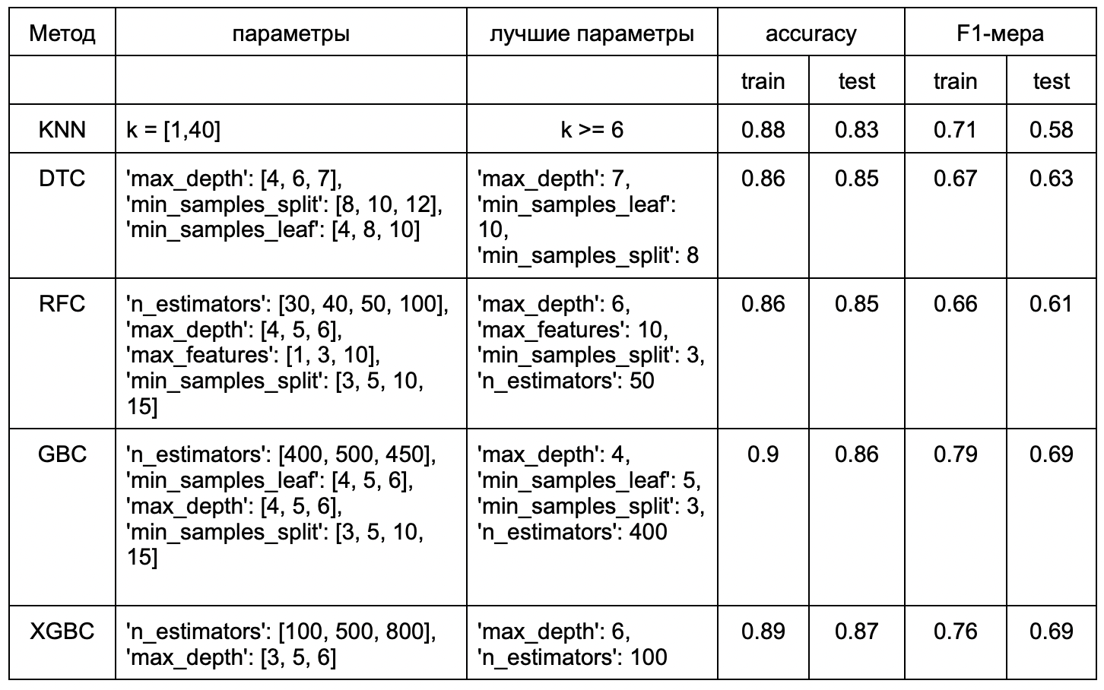
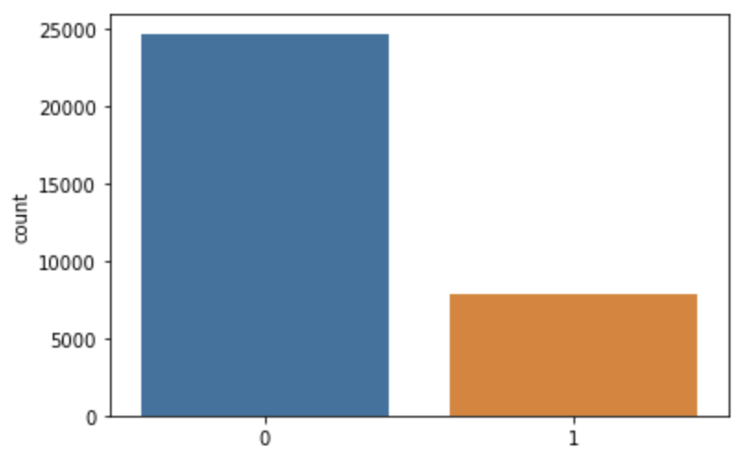
Результаты
Вывод:
Значения F1-меры оставляют желать лучшего, а вот accuracy радует, из чего сделано предположение - на качество сильно повлиял дисбаланс целевого атрибута, который не учитывался в данной работе.

Slide 6
Важность параметров
Случайный лес:
relationship – 0.390930
capital-gain – 0.228801
education – 0.220518
marital-status – 0.051501
age – 0.031775

